Slide 1


Slide 2
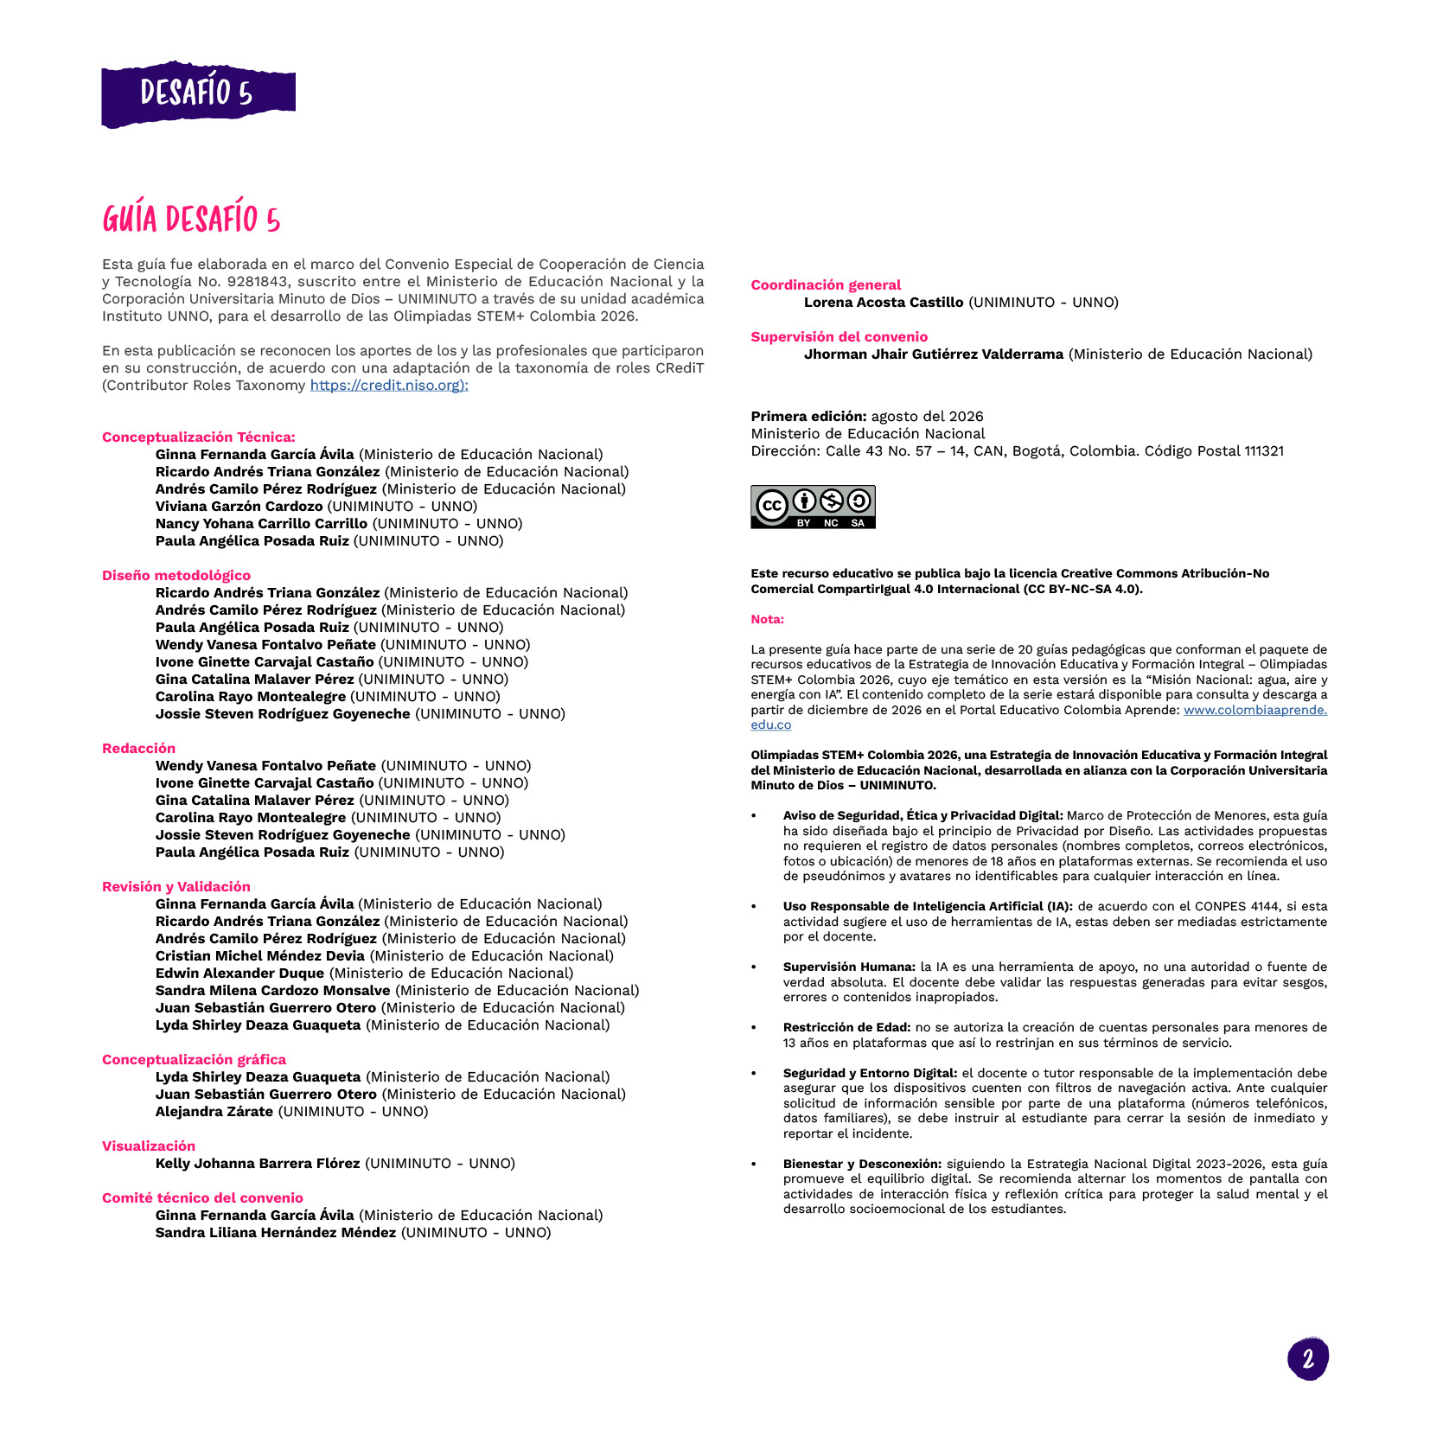

Slide 3


Slide 4
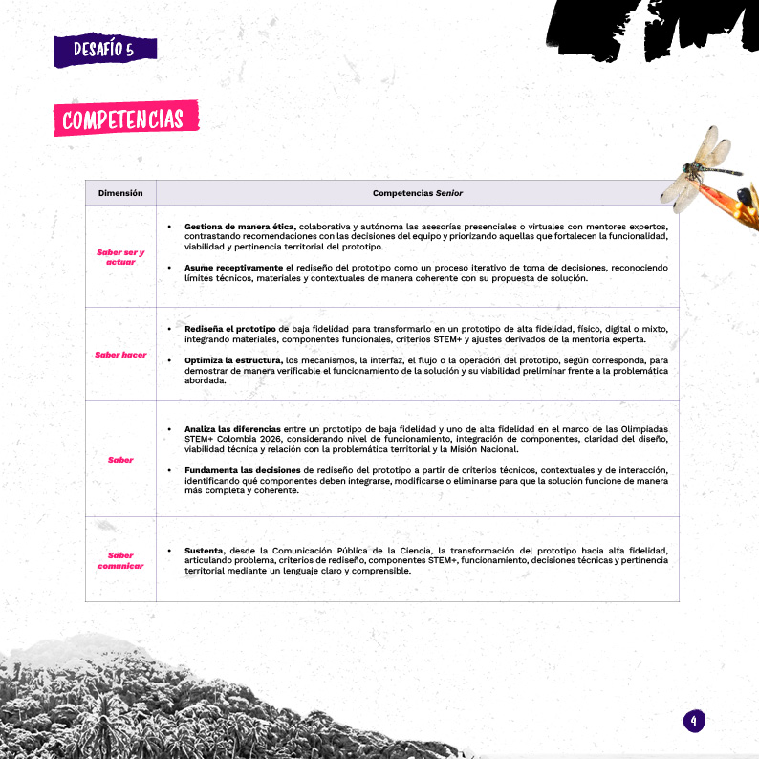

Slide 5
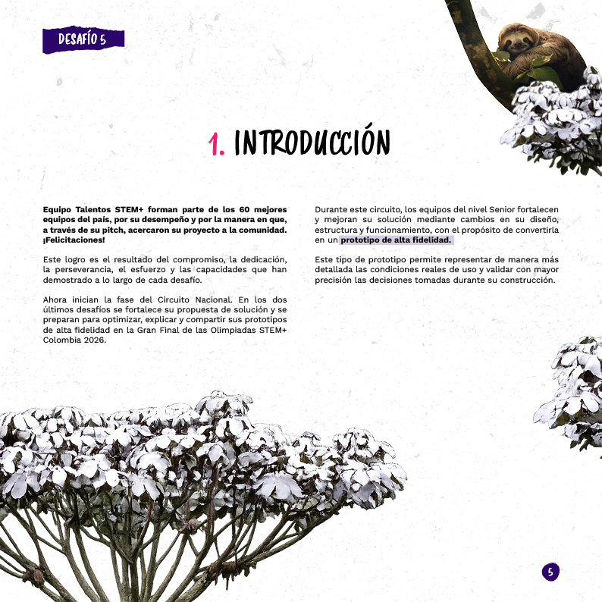

Slide 6

https://www.mineducacion.gov.co/1780/articles-427504_recurso_01.pdf

Slide 7
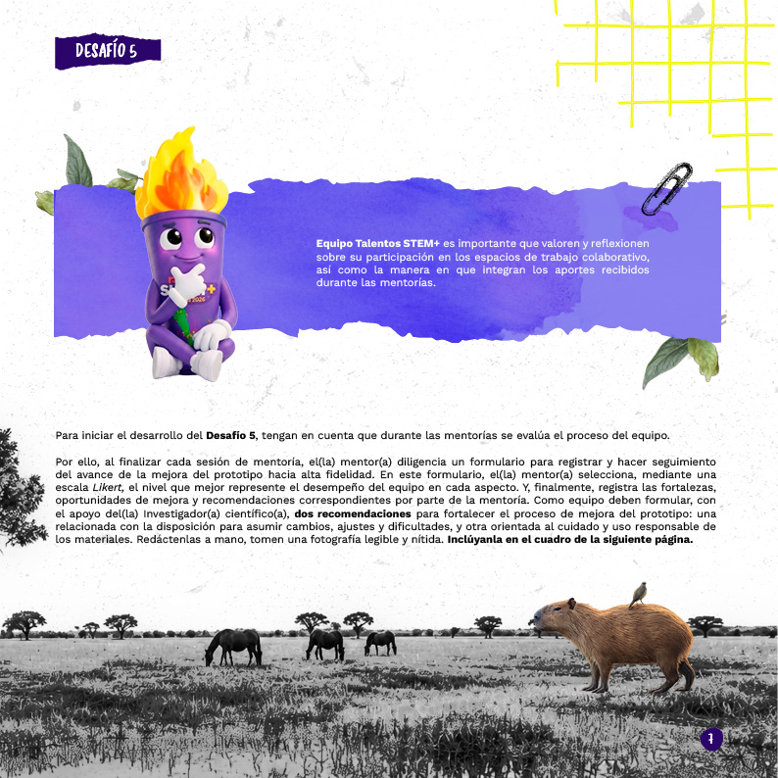

Slide 8
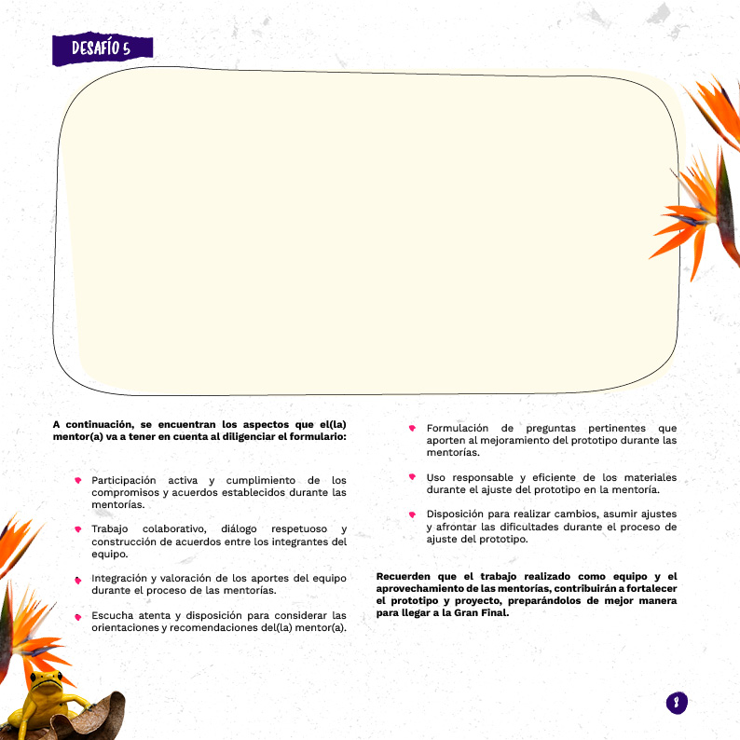
Inserten una fotografía legible y nítida en la que se presenten, escritas a mano, las dos recomendaciones elaboradas por el equipo.

Slide 9
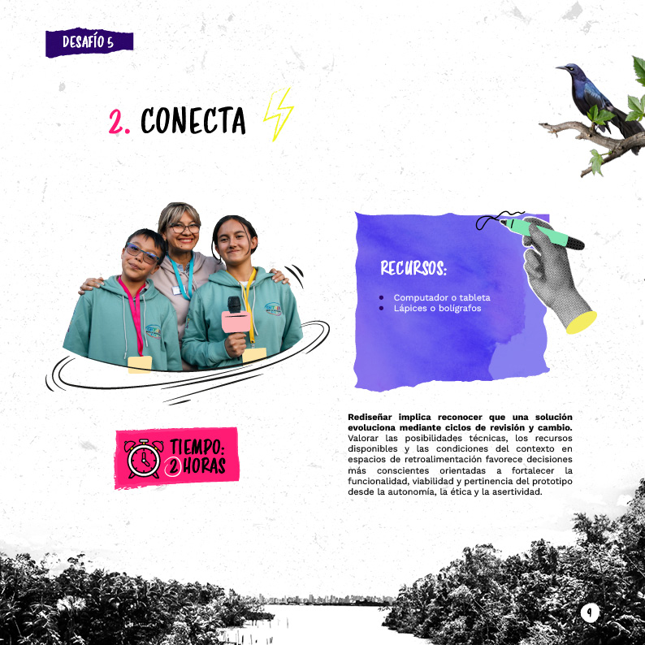

Slide 10
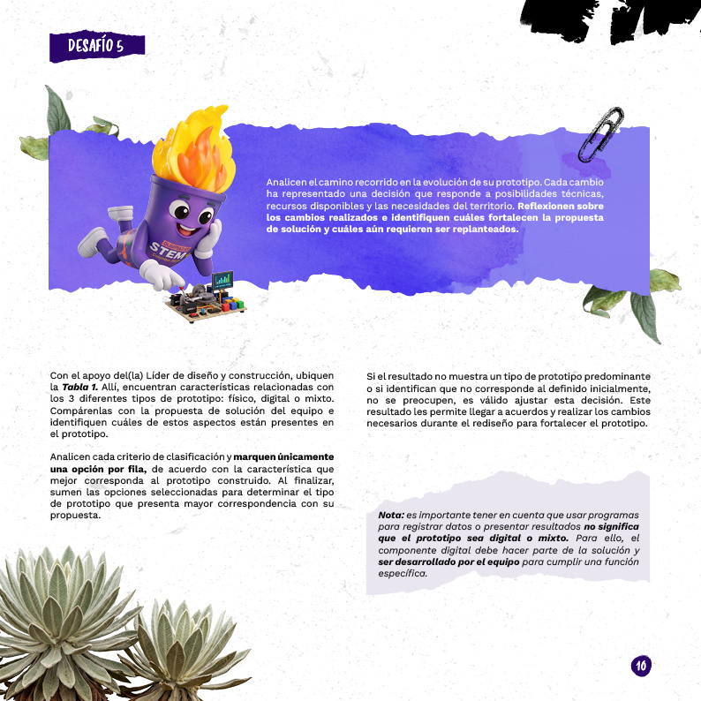

Slide 11
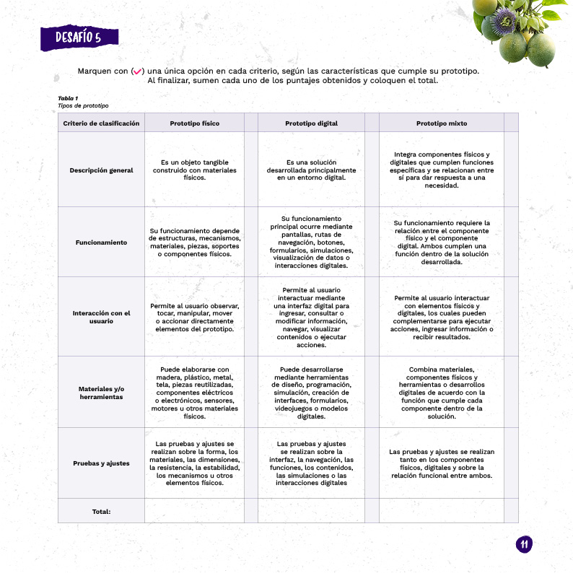

Slide 12
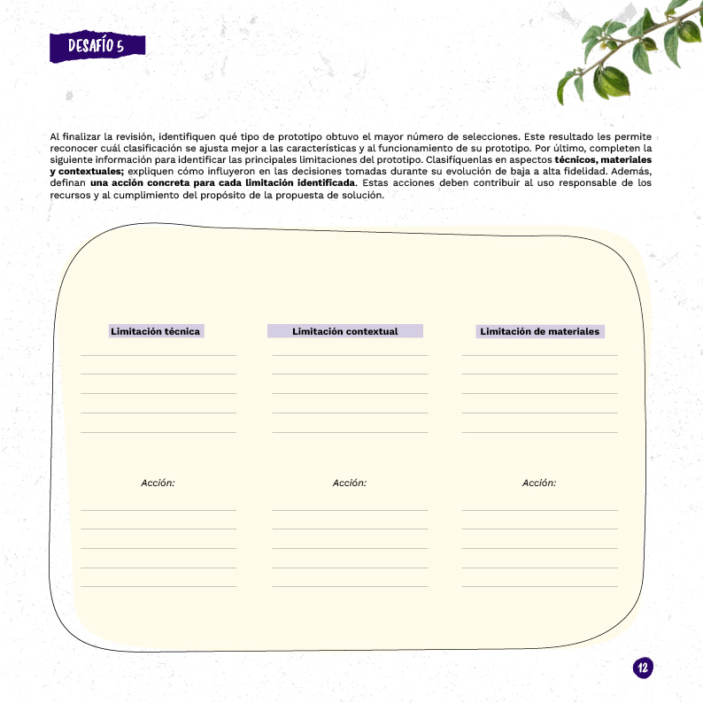
Escriban una dificultad relacionada con el funcionamiento, diseño, estructura, mecanismos, programación o desempeño del prototipo.
Escriban una dificultad relacionada con las condiciones del entorno, las necesidades de los usuarios, el tiempo disponible, el espacio o los recursos de la comunidad.
Escriban un dificultad relacionada con la disponibilidad, cantidad, costo, calidad o uso de los materiales necesarios para mejorar el prototipo a alta fidelidad.
Relacionen una acción concreta para la limitación identificada.
Relacionen una acción concreta para la limitación identificada.
Relacionen una acción concreta para la limitación identificada.

Slide 13
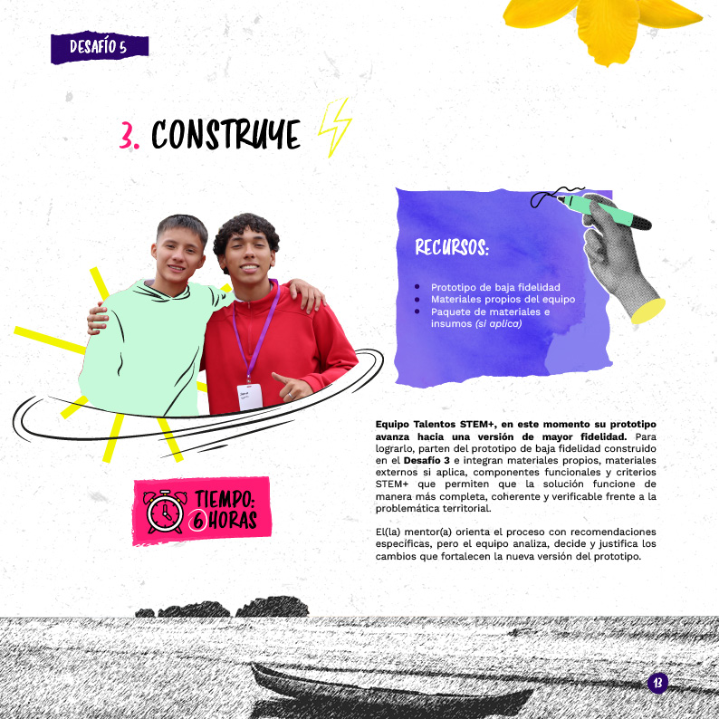

Slide 14
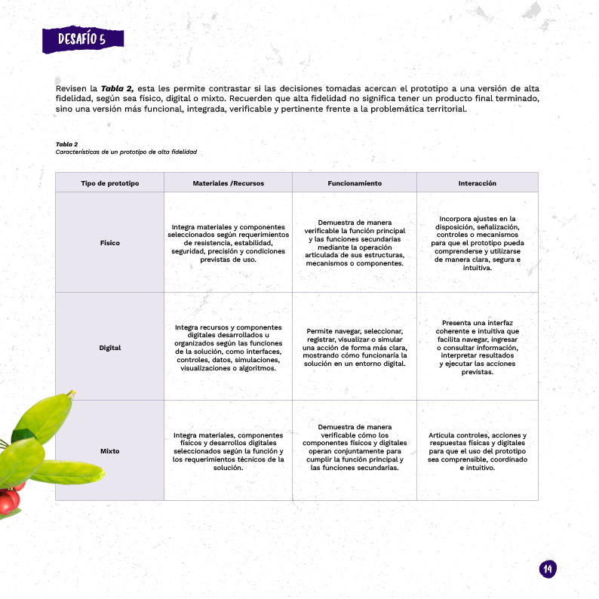

Slide 15
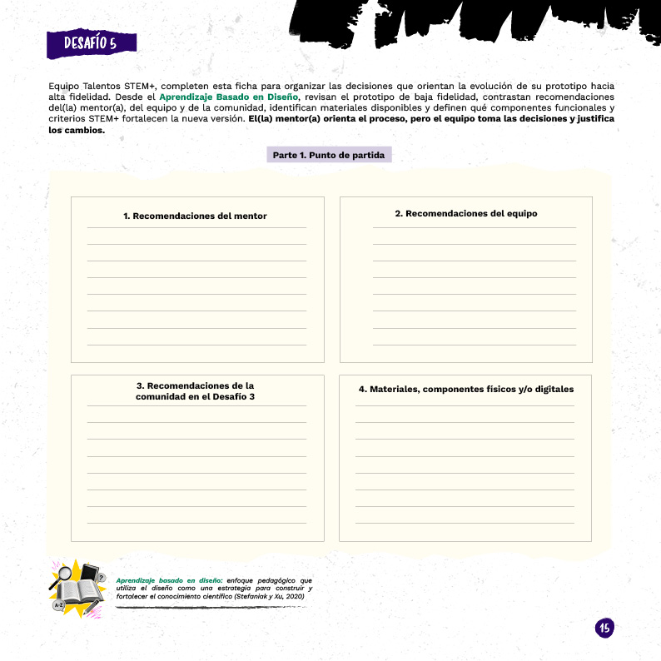
Escriban las recomendaciones más importantes que recibieron.
Escriban qué cambios consideran necesarios a partir de su experiencia construyendo el prototipo.
Escriban las recomendaciones recibidas después de la prueba con la comunidad.
Indiquen qué materiales del paquete entregado por las olimpiadas integran (si aplica).

Slide 16

Escriban qué parte, mecanismos, interfaz, flujo, operación o componente necesita integrarse, modificarse o fortalecerse.
Describan una mejora implementada en el prototipo y expliquen qué criterio de ciencia, tecnología, ingeniería o matemáticas la sustentó.​
Inserten aquí una imagen o propuesta generada con apoyo de IA con los posibles cambios a partir de la fotografía del prototipo de baja fidelidad del desafío 3.

Slide 17
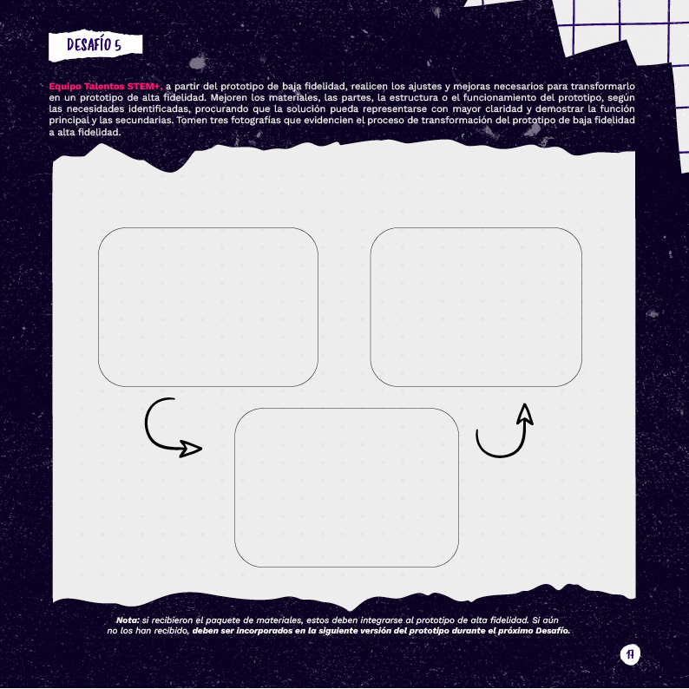
Inserten una fotografía que demuestre el proceso de transformación del prototipo de baja a alta fidelidad a partir de un material, parte o estructura.​
Inserten una fotografía que demuestre el proceso de transformación del prototipo de baja a alta fidelidad a partir de un material, parte o estructura.​
Inserten una fotografía que demuestre el proceso de transformación del prototipo de baja a alta fidelidad a partir de un material, parte o estructura.​

Slide 18
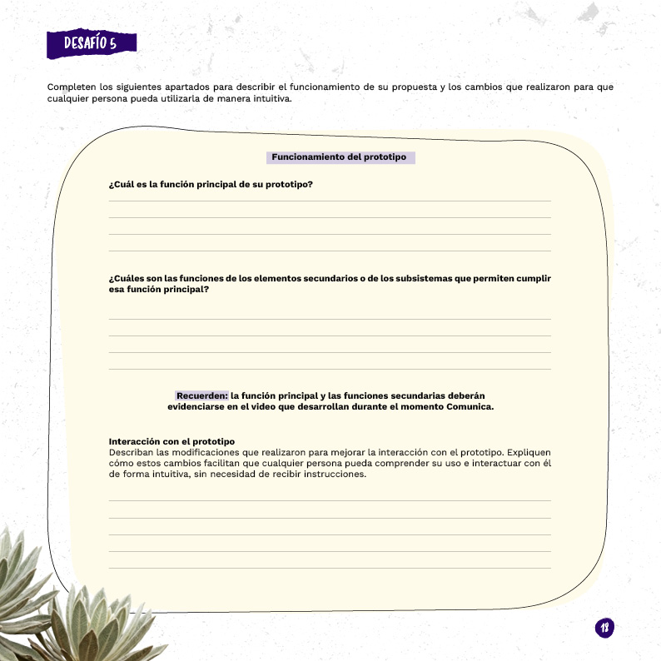
Describan de manera clara cuál es la función principal de su prototipo.
Identifiquen y describan las funciones secundarias y su relación con la función principal.
Describan y expliquen los cambios realizados para facilitar una interacción intuitiva con el prototipo.

Slide 19
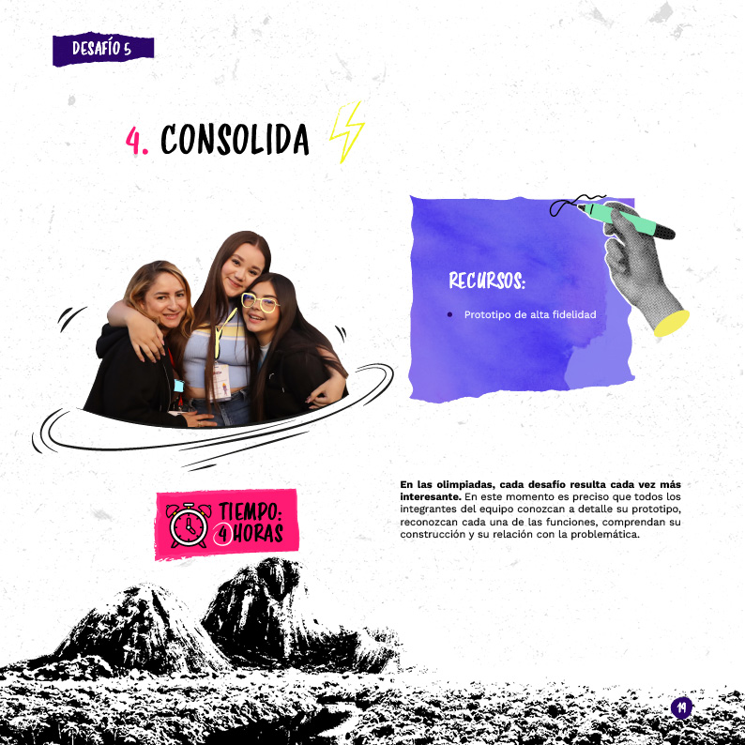

Slide 20
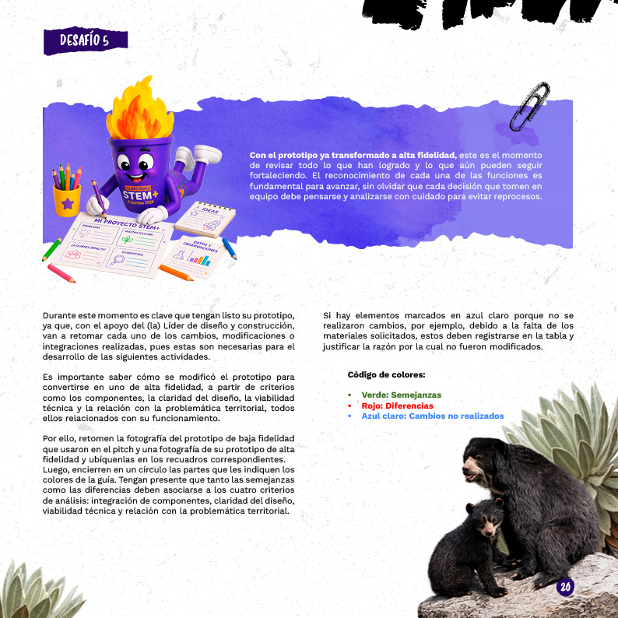

Slide 21

Inserten la fotografía del prototipo de baja fidelidad usada en el Encuentro Clasificatorio Regional.
Inserten la fotografía del prototipo de alta fidelidad.

Slide 22
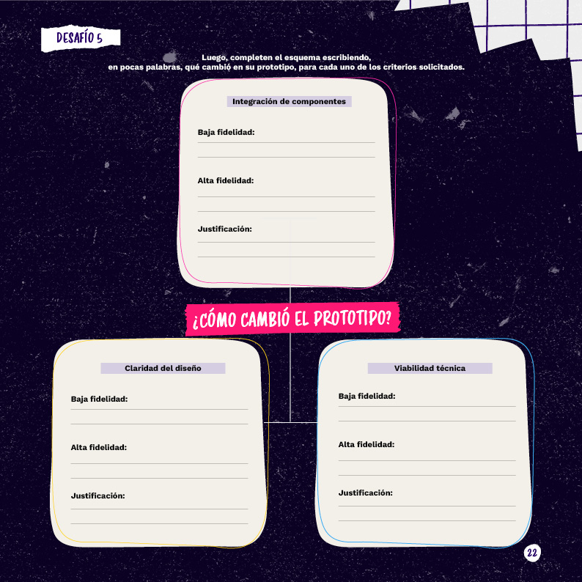
Describan cómo se relacionan los componentes en el prototipo de baja fidelidad.
Expliquen cómo se integran en el prototipo de alta fidelidad.
Justifiquen cómo el cambio fortalece el funcionamiento de la solución.
Describan cómo se comprende el diseño en el prototipo de baja fidelidad.
Escriban por qué los materiales, componentes y/o herramientas seleccionados permitieron construir y desarrollar la función principal del prototipo.
Expliquen qué cambios permiten comprender mejor la nueva versión.
Escriban por qué los materiales, componentes, herramientas y tecnologías integrados permiten que el prototipo cumpla con su función principal y secundarias.
Justifiquen cómo estos cambios facilitan reconocer el propósito del prototipo.
Justifiquen cómo estos cambios favorecen la transformación del prototipo.

Slide 23
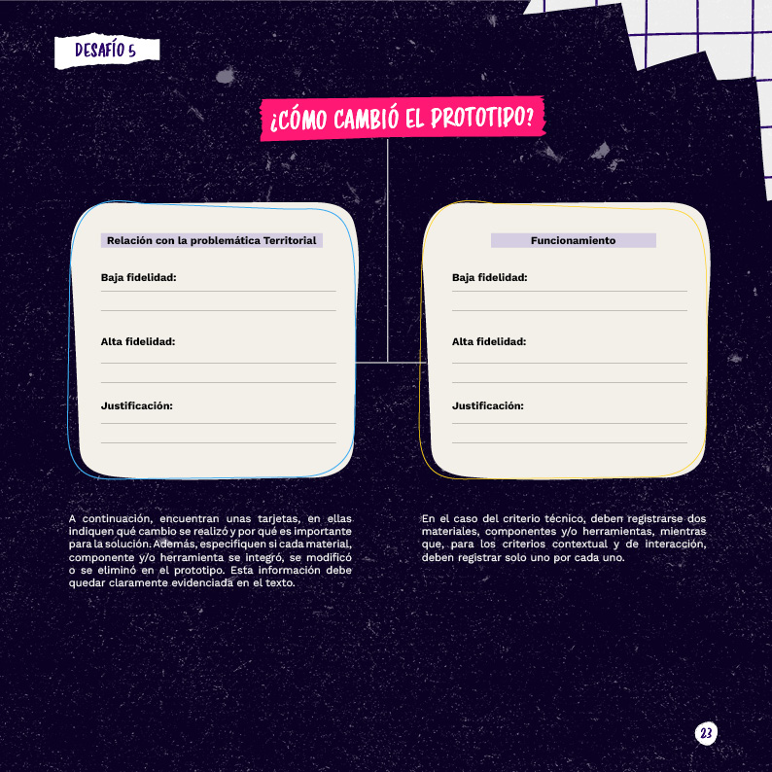
Describan cómo el prototipo de baja fidelidad responde a la problemática.
Describan la función principal del prototipo de baja fidelidad
Expliquen cómo los cambios realizados fortalecen esa respuesta.
Indiquen la función principal y secundarias del prototipo de alta fidelidad.
Justifiquen por qué la versión de alta fidelidad resulta más pertinente para el territorio.
Justifiquen cómo los cambios realizados fortalecen el funcionamiento del prototipo y su respuesta a la problemática territorial.

Slide 24
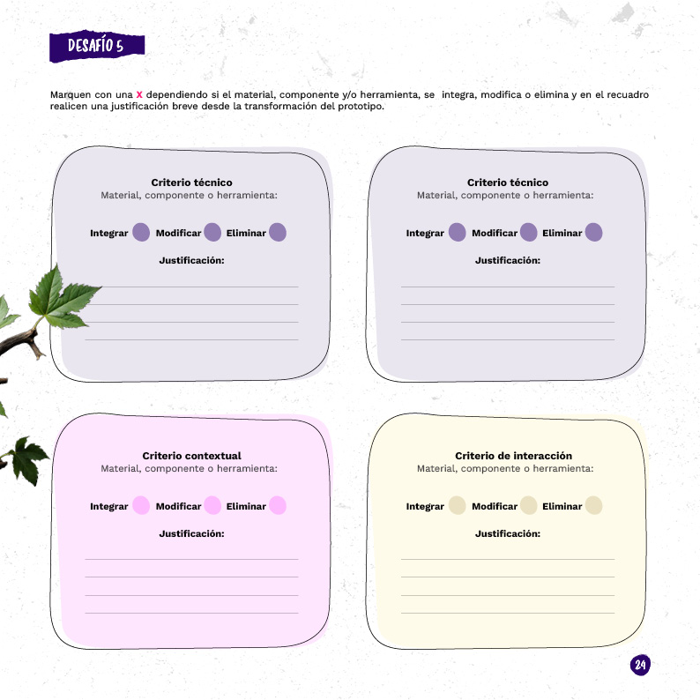
Materiales, componentes o herramientas asociado al funcionamiento, estabilidad, seguridad, precisión.
Materiales, componentes o herramientas asociado al funcionamiento, estabilidad, seguridad, precisión.
Material, componente o herramienta asociados a la pertinencia territorial, condiciones reales del entorno, necesidades de la comunidad y viabilidad de implementación en el contexto.
Material, componente o herramienta que facilita la interacción del usuario con el prototipo, favorece su comprensión y permite utilizarlo o interpretar su funcionamiento de manera clara.

Slide 25
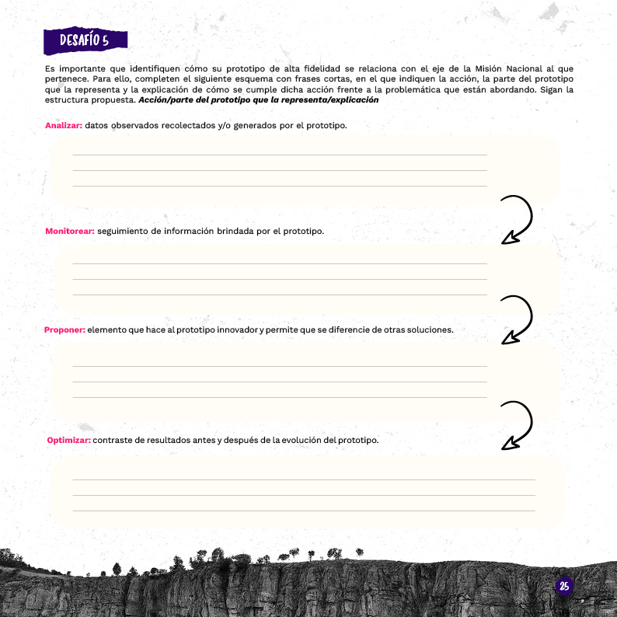
Ejemplo: analizar/sistema de detección de partículas/ permite identificar las condiciones del aire y reconocer cuando se requiere mejorar su calidad.
Escriban aquí: acción/ parte del prototipo que la representa/explicación.
Escriban aquí: acción/ parte del prototipo que la representa/explicación.
Escriban aquí: acción/ parte del prototipo que la representa/explicación.

Slide 26
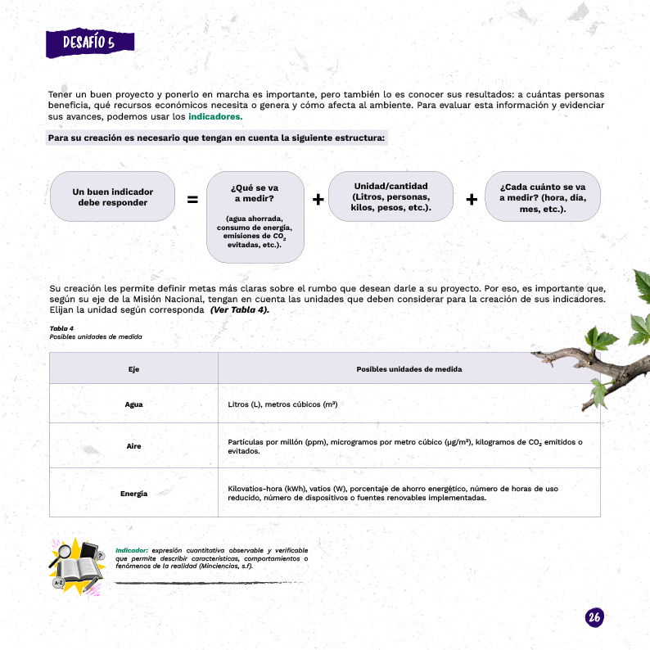

Slide 27
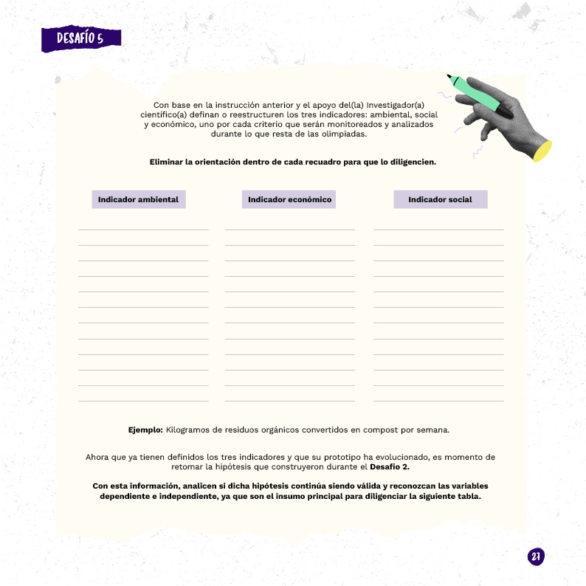
La dimensión ambiental busca proteger y cuidar los recursos naturales.
¿Cómo ayuda el proyecto a cuidar el ambiente?
La dimensión económica busca el uso responsable de los recursos para generar ahorro, eficiencia o beneficios que permitan mantener las soluciones en el tiempo. ¿Cómo ayuda a ahorrar dinero o generar recursos?
La dimensión social se enfoca en el bienestar de las personas, promoviendo la participación, la equidad y mejores condiciones de vida en la comunidad. ¿Cómo beneficia a las personas o a la comunidad?

Slide 28
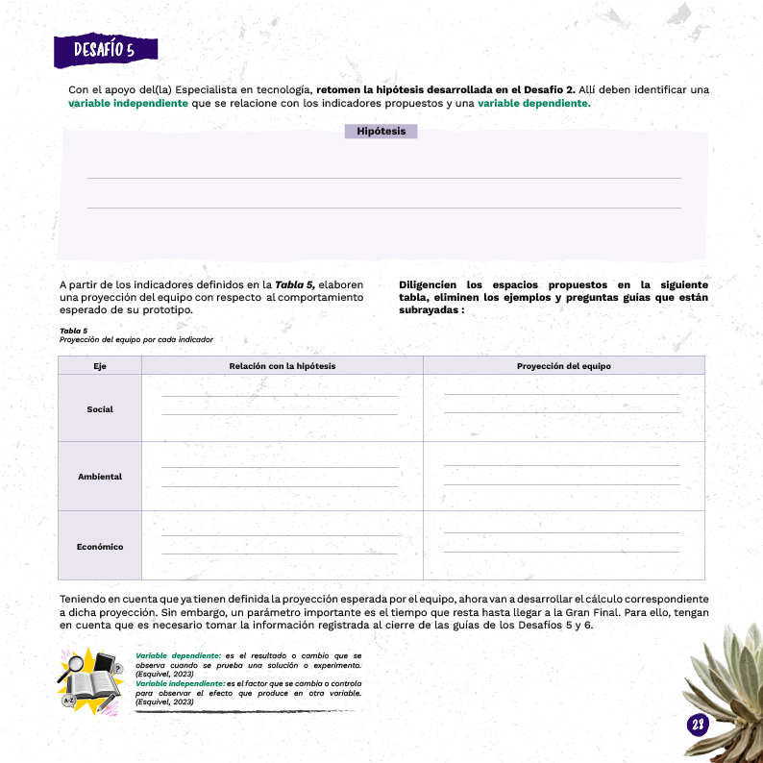
Si se implementa el prototipo de iluminación solar en la institución (variable independiente), entonces el consumo de energía eléctrica convencional disminuirá (variable dependiente), generando beneficios ambientales, sociales y económicos.
¿Qué cambio esperan lograr en las personas o la comunidad?​
¿Cuál es el resultado esperado? (cantidad de personas, tiempo ahorrado, etc.)​
Ejemplo: personas que podrían beneficiarse al contar con iluminación en el espacio intervenido.
Ejemplo: aproximadamente 250 estudiantes utilizarían el espacio iluminado cada semana.
¿Qué efecto esperan generar en el ambiente?​
¿Cuál es la estimación? (litros, kg, árboles, emisiones, etc.)​
Ejemplo: energía eléctrica convencional que dejaría de consumirse gracias al uso del sistema solar.
Ejemplo: se estima un ahorro de 30 kWh de energía al mes.
¿Qué beneficio o costo esperan obtener?​
¿Cuál es la proyección? (ahorro, costos, ingresos, etc.)​
Ejemplo: disminución del costo por consumo de energía eléctrica.
Ejemplo: se proyecta un ahorro aproximado de $45.000 mensuales en la factura de energía.

Slide 29
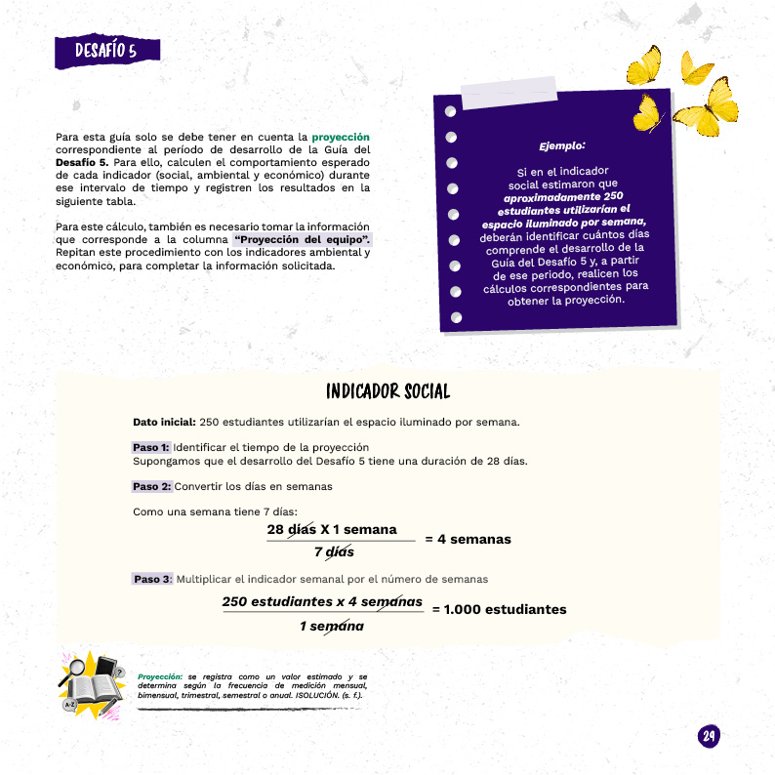

Slide 30
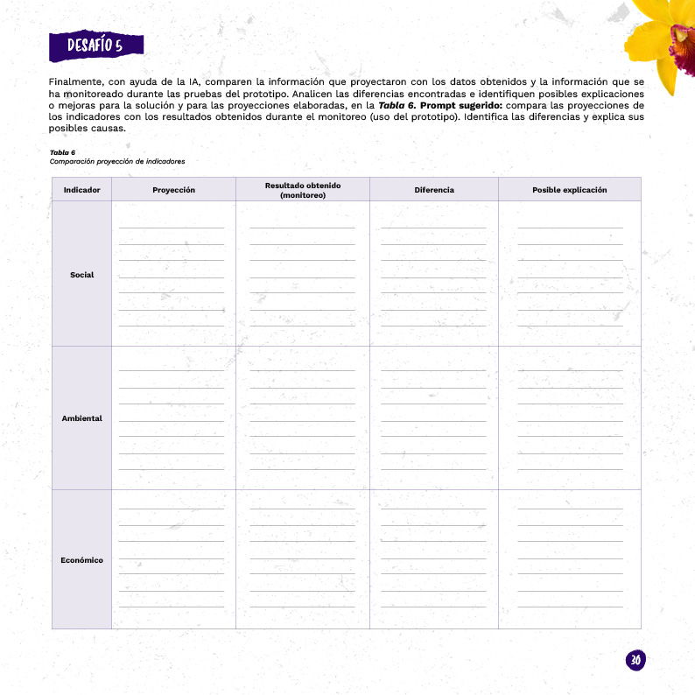
​Registren la proyección del indicador hasta la fecha de finalización del Desarrollo del Desafío 5, indicando los cálculos realizados.
Registren la información obtenida durante el monitoreo​
Comparen la proyección con el resultado obtenido e indiquen la diferencia encontrada.​
Expliquen qué factores pudieron generar esa diferencia y si consideran necesario ajustar la hipótesis, el indicador o la proyección.​
1.000 estudiantes utilizarían el espacio iluminado por semana.
42 estudiantes utilizaron el espacio durante la prueba piloto.
958 estudiantes de diferencia entre la proyección y el resultado del monitoreo.
La prueba se realizó durante un solo día y en un único horario, por lo que es esperable que exista una diferencia entre ambos valores.
Registren la proyección del indicador hasta la fecha de finalización del Desarrollo del Desafío 5, indicando los cálculos realizados.​
Registren la información obtenida durante el monitoreo​.
Comparen la proyección con el resultado obtenido e indiquen la diferencia encontrada.​
Expliquen qué factores pudieron generar esa diferencia y si consideran necesario ajustar la hipótesis, el indicador o la proyección.​
Registren la proyección del indicador hasta la fecha de finalización del Desarrollo del Desafío 5, indicando los cálculos realizados.
Registren la información obtenida durante el monitoreo​.
Comparen la proyección con el resultado obtenido e indiquen la diferencia encontrada.​
Expliquen qué factores pudieron generar esa diferencia y si consideran necesario ajustar la hipótesis, el indicador o la proyección.​​

Slide 31
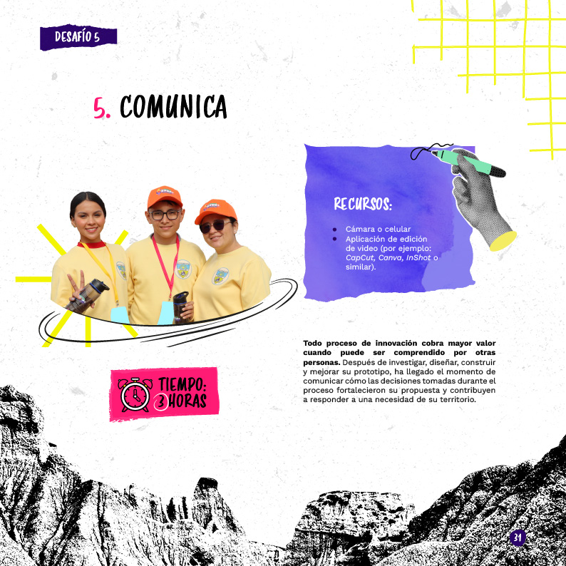

Slide 32
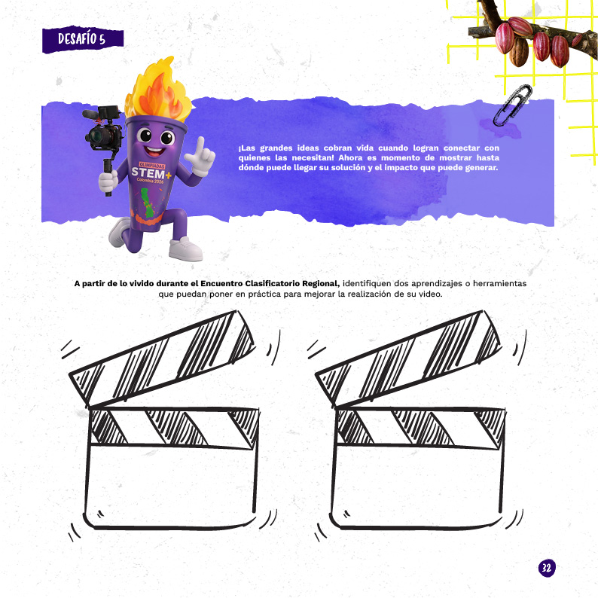
Escriban el aprendizaje o herramienta.
Escriban el aprendizaje o herramienta.

Slide 33
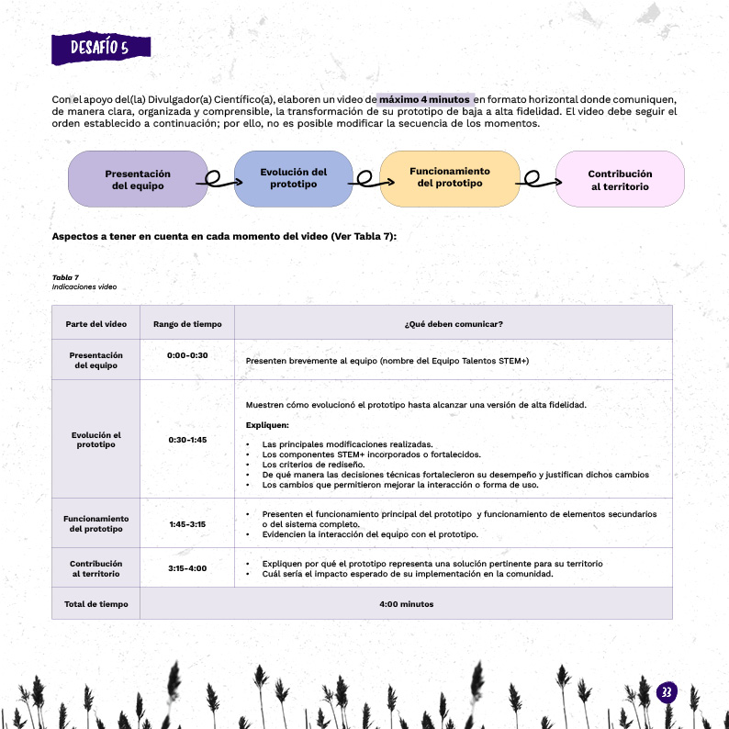

Slide 34
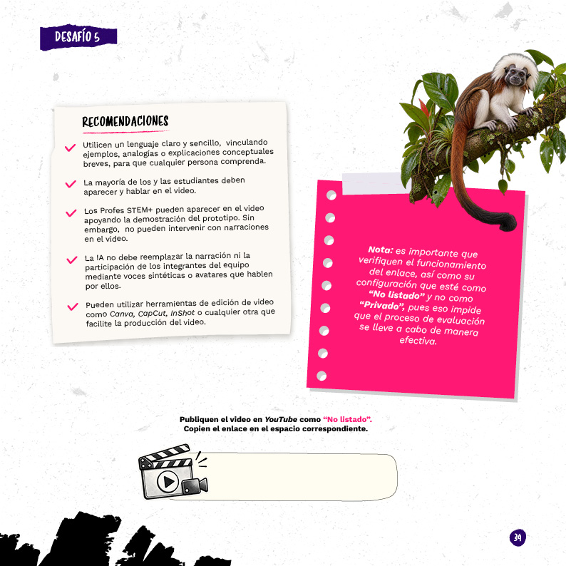
Inserten el enlace del video aquí.

Slide 35
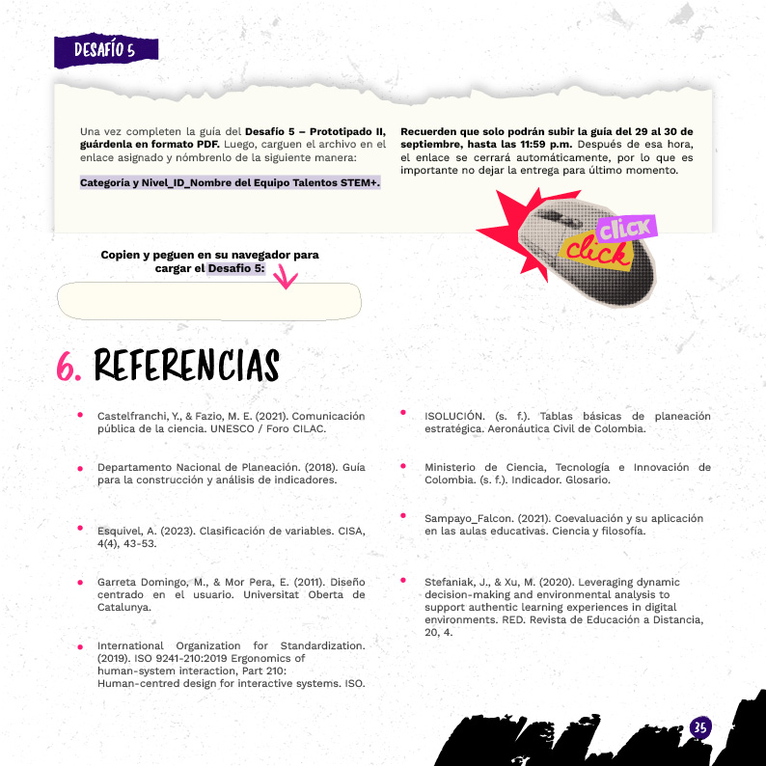
https://ambar.uniminuto.edu/index.php/359282
PolicyPapers-CILAC-ComunicacionPublicaCiencia-ES.pdf
https://isolucion.aerocivil.gov.co/Isolucion/AyudaV4/planeacion.html
PolicyPapers-CILAC-ComunicacionPublicaCiencia-ES.pdf
https://minciencias.gov.co/glosario/indicador​
https://doi.org/10.58299/cisa.v4i4.32 ​
https://doi.org/10.38128/cienciayfilosofa.v5i5.32​
https://gc.scalahed.com/recursos/files/r161r/w25870w/Interaccion_persona_ordenador_.pdf
https://doi.org/10.6018/red.412171​
https://www.iso.org/standard/77520.html

Slide 36


